Slide 1
Gli Algoritmi (Corso Zero)
un viaggio con Python nella Programmazione

Slide 2


Obiettivi del corso…
Fornire le basi della programmazione:
Utilizzare strutture dati ed algoritmi per produrre conoscenza
Dare gli strumenti per realizzare una analisi dei dati secondo le attuali tecniche di Data Science
Anche nella tecnologia più arida si nasconde il piacere della bellezza (?)
L’obiettivo del seminario è insegnare a pensare come un informatico: è un modo di ragionare che combina alcune delle principali caratteristiche propri dei matematici, degli ingegneri e di chi si occupa di scienze naturali.
La principale attitudine che deve avere un informatico è quella legata al Problem Solving

Slide 3


entropia nella teoria dell'informazione
L'insieme degli esiti è {1,2,3,4,5,6,7,8}, e ciascuno ha probabilità 1/8.
Alice tira un 6, e Bob comincia a fare domande:
Possibili esiti {1,2,3,4,5,6,7,8}
“è maggiore di 4?” Si. {5,6,7,8}
“è maggiore di 7?” No. {5,6}
“è 5?” No. {6}
in generale, per un insieme di N eventi equiprobabili, l’entropia vale log(N).
Alice
tira il dado
Bob
vuole sapere cosa è uscito e comincia a farle delle domande
https://it.quora.com/Qual-%C3%A8-una-spiegazione-intuitiva-del-concetto-di-entropia-nella-teoria-dellinformazione?srid=3yh5O
l'entropia è il numero medio di domande necessarie a sapere qualcosa
http://www.tiradadi.it
Notes:
concetto di entropia nella teoria dell'informazione
Paolo Sylos LabiniStudente di Fisica Teorica, Curatore per TEDxBari
Curatore presso TEDxBari
Ha studiato Fisica & Fisica Teorica presso Università di BariLaureato/a 2014
Vive in/a: Bari, Italia
4.100 visualizzazioni di risposte1.500 questo mese
Questo è uno di quei rari casi in cui esiste una risposta intuitiva che non perde troppo in precisione: l'entropia è il numero medio di domande necessarie a sapere qualcosa.
Partiamo dal caso più semplice: un evento ha N possibili esiti, tutti egualmente probabili.
Per fissare le idee, diciamo che l'evento è il tiro di un dado a 8 facce. L'insieme degli esiti è {1,2,3,4,5,6,7,8}, e ciascuno ha probabilità 1/8.
Come da tradizione, introduciamo due soggetti: Alice e Bob. Alice tira il dado e Bob, che vuole sapere cosa è uscito, comincia a farle delle domande. È un numero pari? È minore di 5? È uno tra 2 e 6?
Notate che queste domande ammettono come risposta solo sì o no, e separano quindi l'insieme degli esiti in due sottoinsiemi ciascuna. Il numero di risposte ammesso ad ogni domanda determina l’unità di misura dell’entropia; nel caso di risposte binarie, l’unità è il bit.
Ogni volta che riceve una risposta, Bob restringe l’insieme dei possibili esiti. Dopo abbastanza domande lo restringerà a un solo elemento, scoprendo quale numero è uscito. Ma quante domande deve fare, e quali?
Si possono immaginare diverse strategie; alcune hanno un numero di domande variabile (chiedere “è 5?” interrompe immediatamente la ricerca in caso di risposta affermativa), ed è per questo che nella mia prima frase parlavo del numero medio di domande.
Con qualche prova potete convincervi che la strategia ottimale, per Bob, è quella di dividere con ogni domanda l'insieme degli esiti in due sottoinsiemi egualmente grandi; gli basteranno così solo log(8) = 3 domande.
Facciamo un giro di prova. Alice tira un 6, e Bob comincia a fare domande:
Possibili esiti {1,2,3,4,5,6,7,8}
“è maggiore di 4?” Si. {5,6,7,8}
“è maggiore di 7?” No. {5,6}
“è 5?” No. {6}
E adesso Bob sa che è uscito 6.
E’ facile capire come in generale, per un insieme di N eventi equiprobabili, l’entropia valga log(N).
In casi con distribuzioni di probabilità meno triviali, si vede che la strategia ottimale consiste nel dividere gli esiti non in sottoinsiemi egualmente grandi, ma egualmente probabili.

Slide 4

Dal problema all’algoritmo Un problema per iniziare…
Il problema delle 12 monete
Tra 12 monete, potrebbe essercene una falsa (oppure no), quindi con un peso diverso.
Utilizzando una bilancia con due piatti, con al massimo solo tre pesate, individuare la moneta falsa
Riferimenti e LINK
LA STRUTTURA DEGLI ALGORITMI, F. Luccio, Boringhieri 1984
http://nid.dimi.uniud.it/history/handouts/antichi_algoritmi_turing.pdf
http://utenti.quipo.it/base5/misure/dodicimonete.htm
http://pages.di.unipi.it/luccio/1%20monete.pdf
http://xoomer.virgilio.it/roberto-ricci/articoli/loginfo/monete.htm (interessante riflessione sulle strutture linguistiche utilizzate per descrivere un procedimento)
Notes:
http://xoomer.virgilio.it/roberto-ricci/articoli/loginfo/monete.htm
COME SCRIVERE PROCEDIMENTI:
analisi delle risoluzioni di un banale problema (che puo' diventare un rompicapo).
Il problema è stato posto a gruppi di insegnanti di matematica e fisica in fase di "alfabetizzazione" informatica nell'ambito del Piano Nazionale d'Informatica.
Con ciò si sono volute mettere in evidenza le difficoltà di esporre in modo chiaro un procedimento risolutivo, anche nel caso di un problema semplice come questo, e motivare una riflessione sullo stile e le strutture espositive, primo approccio all'informatica di base.
Un elemento essenziale di una "educazione informatica" è la capacità di servirsi consapevolmente delle strutture linguistiche di: sequenza, selezione, ripetizione, indentazione e ,infine, ricorsività`; ciò non solo per comunicare procedimenti ma anche come strumento per concepirli. Un altro elemento essenziale consiste nella capacità di differenziare le diverse strutture, numeriche e non, nelle quali si possono organizzare i dati relativi ad un certo problema. Anche questa capacità non serve soltanto a posteriori, per scrivere chiaramente procedimenti già pensati e renderne possibile ad esempio la comunicazione ad un esecutore, ma come modo di organizzare l'attività di ricerca dei procedimenti stessi.

Slide 5
Monete numerate da 1 a 12
Possibili soluzioni:
Nel caso che sia 1 la moneta falsa abbiamo 2 possibili soluzioni:
1P 2 3 4 5 6 7 8 9 10 11 12
1L 2 3 4 5 6 7 8 9 10 11 12
Nel caso sia la 2 la moneta falsa:
1 2P 3 4 5 6 7 8 9 10 11 12
1 2L 3 4 5 6 7 8 9 10 11 12
Ci può essere il caso che non ci siano monete false.
Le possibili soluzioni sono 25
1
2
3
4
5
6
7
8
9
10
11
12
La moneta falsa può essere più pesante o più leggera delle altre.
Se indichiamo con xP = moneta pesante
xL = moneta leggera
Dove x ∈ {1 .. 12}

Slide 6
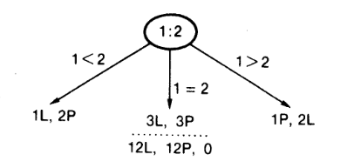
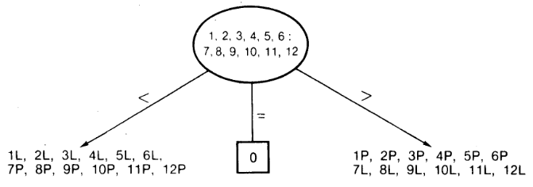
Confronto 3 a 3
1 2 3 : 4 5 6
<
=
>
21 soluzioni
1L 2L 3L
4P 5P 6P
6 soluzioni
7L 7P 8L 8P
………..
13 soluzioni
1P 2P 3P
4L 5L 6L
6 soluzioni
Confronto 2 a 2
1 2 : 3 4
<
=
>
1L 2L
3P 4P
4 soluzioni
5L 5P 6L 6P
………..
17 soluzioni
1P 2P
3L 4L
4 soluzioni
12 soluzioni
12 soluzioni

Slide 7
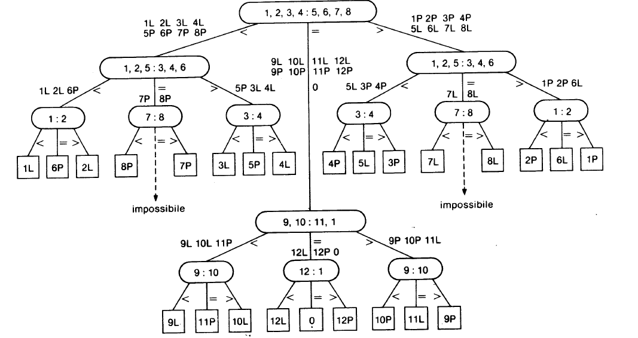

Slide 8
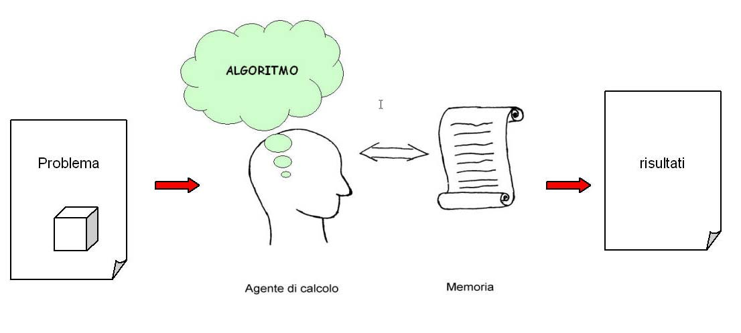
Il problema: nasce da un insieme di informazioni conosciute e richiede una soluzione
L’algoritmo è un procedimento risolutivo costituito da un insieme finito di istruzioni, elementari e non ambigue, che, eseguite in ordine, permettono di determinare i risultati del problema a partire dalle informazioni disponibili.
L’agente di calcolo rappresenta colui che esegue materialmente le operazioni specificate nell’algoritmo: l’elaboratore o esecutore
La memoria rappresenta il supporto dove vengono conservate le informazioni, sia quelle iniziali che intermedie e finali.
I risultati rappresentano le informazioni desiderate, possono essere semplici o complesse e strutturate
Notes:
L'algoritmo è un concetto fondamentale dell'informatica, anzitutto perché è alla base della nozione teorica di calcolabilità:
un problema è calcolabile quando è risolvibile mediante un algoritmo.
Inoltre, l'algoritmo è un concetto cardine anche della fase di programmazione dello sviluppo di un software: preso un problema da automatizzare, la programmazione costituisce essenzialmente la traduzione o codifica di un algoritmo per tale problema in programma, scritto in un certo linguaggio, che può essere quindi effettivamente eseguito da un calcolatore rappresentandone la logica di elaborazione.

Slide 9
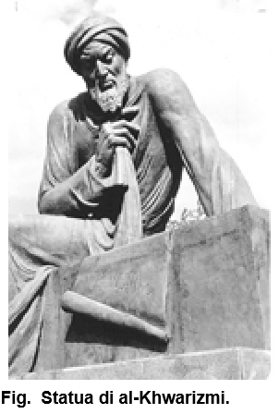
Caratteristiche generali degli algoritmi
un algoritmo deve essere composto da un insieme finito di istruzioni;
ci deve essere un agente di calcolo capace di eseguire le istruzioni dell’algoritmo;
non ci deve essere ambiguità sul significato di ogni operazione elementare specificata nell'algoritmo;
le istruzioni dell'algoritmo vengono eseguite con passi deterministici senza ricorrere a metodi casuali;
le operazioni descritte nell'algoritmo devono essere eseguite per passi discreti senza l'uso di metodi 'continui' o di dispositivi analogici;
l'agente di calcolo può utilizzare una memoria in cui tenere i risultati intermedi per poi utilizzarli nelle fasi successive;
i dati elaborati nell’algoritmo devono essere rappresentabili con un alfabeto finito di simboli e devono essere di lunghezza finita;
l'insieme delle istruzioni di base che l’agente di calcolo è in grado di svolgere è finito;
non c'è alcun limite al numero di istruzioni che possono essere svolte durante l'esecuzione di un algoritmo;
non c'è alcun limite alla quantità di memoria che può essere utilizzata durante l'esecuzione dell'algoritmo.
Notes:
L’algoritmo è un procedimento che risolve un determinato problema attraverso un numero finito di passi elementari. Il termine deriva dalla trascrizione latina del nome del matematico persiano al-Khwarizmi, che è considerato uno dei primi autori ad aver fatto riferimento a questo concetto.
Al-Khwarizmi, matematico astronomo e geografo persiano vissuto tra il 700 e 800 dC e responsabile della biblioteca di Bagdad, scrisse diversi trattati e tra questi il trattato più famoso è Compendio del calcolo per mezzo della restaurazione e del confronto), contenente le prime regole elementari del calcolo algebrico per risolvere equazioni.
La sua opera “Kitab al-Jam'a wal-Tafreeq bil Hisab al Hindi”, in cui veniva descritto il sistema posizionale decimale inventato dagli indiani, venne tradotta in latino attorno al 1120 con il titolo “Algoritmi de Numero indorum”. La traduzione latina iniziava così: “Dixit Algoritmi...

Slide 10

Due algoritmi che hanno cambiato la storia
Il più antico algoritmo di cui si ha traccia è quello per la determinazione del massimo comun divisore di Euclide, datato 300 aC
Un algoritmo più recente, creato dai fondatori di GOOGLE, è l'algoritmo PageRank
MCD con sottrazioni successive
posto
1. MCD(a , b) = MCD (a – b, b) con a > b
con a > b calcoliamo a – b
Se a – b = b
allora a – b è il MCD(a, b)
altrimenti a = a – b e ripetiamo il procedimento
http://www.mathisintheair.org/wp/2015/09/la-matematica-alla-base-di-google-lalgoritmo-pagerank/
https://youtu.be/NeAWjKUA4wM Algoritmo di Euclide
https://youtu.be/ytjf6zYDd4s PageRank - The Google Formulation | Stanford University
Notes:
L'algoritmo originale di Euclide, basato su sottrazioni successive
L'algoritmo per il calcolo del MCD di due interi positivi, nella sua versione più semplice, si basa sulla seguente proprietà:
Se due numeri, m, n, sono divisibili per un terzo numero, x, allora anche la loro differenza è divisibile per x.
Per dimostrarla, si può utilizzare la proprietà distributiva. Supponiamo m>n. m=kx n=hx m-n=kx-hx=x(k-h) Dunque si può dire che:
MCD(m,n) = MCD((m-n),n)

Slide 11
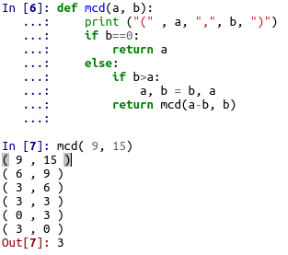
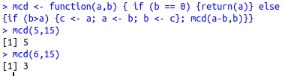
L'algoritmo di euclide il primo programma
MCD(a, b)
START
b=0
vero
Risultato a
STOP
falso
a=b-a
vero
b > a
falso
Python Vs R
c=b-a
b=a
a=c
Notes:
Un algoritmo più veloce, basato su divisioni successive
Il principio su cui ci si basa è il seguente (supponiamo m>n):
MCD(m,n) = MCD(r,n)dove r è il resto della divisione m/n
Come si vede, questa regola permette di passare rapidamente, per mezzo di divisioni con resto successive, a MCD di numeri sempre più piccoli, fino ad ottenere:
MCD(r,0)=r

Slide 12

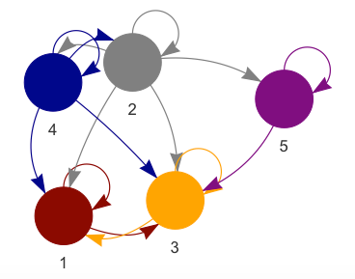


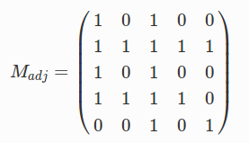
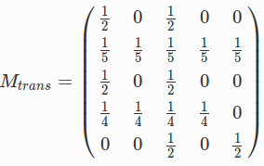
L'algoritmo PageRank
Il Web viene pensato come un enorme grafo:
Dato un insieme di pagine Web {Pi} i=1…n
la matrice di adiacenza
la matrice di transizione
dove |Pi| rappresenta il numero totale delle pagine a cui punta la pagina Pi.
L'algoritmo PageRank sviluppato da Larry Page and Sergey Brin nel 1996 assegna un ordine di importanza alle pagine web.
Notes:
Attualmente gli algoritmi di Google si basano su oltre 200 segnali univoci o "indizi" che consentono di intuire che cosa stai realmente cercando. Questi segnali includono elementi quali i termini presenti nei siti web, l'attualità dei contenuti, l'area geografica e il PageRank.
Tralasciando l'area geografica e l'attualità dei contenuti, la principale novità introdotta dai due fondatori di Google, Larry Page e Sergey Brin, sta proprio nel superamento della semplice analisi testuale di una pagina in relazione ad una query; infatti due pagine potrebbero parlare dello stesso argomento, ma come fare per scegliere tra le due? La filosofia adottata è la seguente:
una pagina è considerata importante se è collegata a pagine importanti;
una pagina importante dà molta importanza alle pagine a cui è collegata, mentre una pagina non importante dà poca importanza alle pagine a cui è collegata.
Per definire il concetto di importanza di una pagina interviene il PageRank.

Slide 13


L'algoritmo PageRank
Una formulazione semplificata del PageRank:
una pagina è considerata di migliore qualità rispetto a un'altra se possiede un numero maggiore di inlinks
ρ(X) è il valore di PageRank della pagina X che vogliamo calcolare.
N è il numero totale di pagine note.
n è il numero di pagine che contengono almeno un link verso X
ρ(Pi) sono i valori di PageRank di ogni pagina Pi
|Pi| è il numero complessivo di link contenuti nella pagina Pi
α (damping factor) è una costante stabilita da Google che nella documentazione originale assume valore 0,85
Il PageRank è un valore che Google assegna a ogni sito presente nel suo database per giudicare l'importanza delle pagine che corrispondono ad una ricerca.
Notes:
La filosofia adottata è la seguente:
una pagina è considerata importante se è collegata a pagine importanti;
una pagina importante dà molta importanza alle pagine a cui è collegata, mentre una pagina non importante dà poca importanza alle pagine a cui è collegata.
Per definire il concetto di importanza di una pagina interviene il PageRank.
Il PageRank è un valore che Google assegna a ogni sito presente nel suo database. Google usa una formula matematica chiamata appunto PageRank per giudicare l'importanza delle pagine che corrispondono ad una ricerca. Brin teorizzò un ordinamento dell'informazione sul Web secondo la popolarità dei link: una pagina è considerata di migliore qualità rispetto a un'altra se possiede un numero maggiore di inlinks (ossia link esterni che puntano ad essa) di alta qualità.
Considerando la formulazione semplificata, si osserva come i valori di Page Rank siano definiti ricorsivamente;

Slide 14
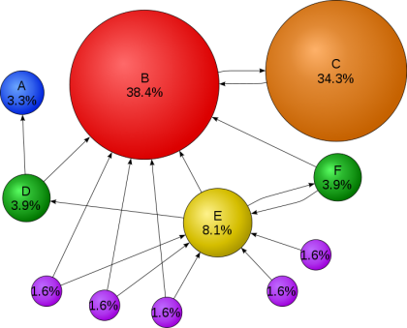
L'algoritmo PageRank
Soluzione dell’Esempio:
Partendo da un vettore iniziale:
ρ(P₁, P₂, P₃, P₄, P₅) = 1/5 x (1, 1, 1, 1, 1)
Otteniamo:
ρ(P₁, P₂, P₃, P₄, P₅) = (0.28 ,0.11 ,0.36 ,0.11 ,0.15)
Più pagine puntano a un sito più alto è il punteggio che riceve.
Un puntamento da parte di un sito importante vale di più di un puntamento da parte di un sito meno importante.
Esempio: pagina P1 comunica con se stessa, pertanto per il calcolo del suo valore di PageRank occorre partire da un valore iniziale.
Notes:
Notiamo che le componenti 1 e 3 del vettore PageRank hanno valori superiori alle tre rimanenti. La pagina P5 ha ad esempio lo stesso numero di link delle pagine P1 e P3 ma queste sono puntate da pagine con un numero maggiore di collegamenti in entrata (la P2 e la P4). Il vettore (approssimato alla prima iterazione) di PageRank ci dice in sostanza che un random surfer (navigatore Web che si muove a caso tra i vari link) visiterà la pagina P3 per il 36% del tempo, la pagina P1 per il 28% mentre la pagina P5 per il 15%.
Per concludere spieghiamo i motivi per cui il risultato, seppur attendibile, non è del tutto coincidente con quanto restituito nella realtà da Google::
oltre al PageRank intervengono altri fattori nella classificazione del risultato (area geografica, attualità contenuti);
la porzione di rete considerata (a 5 nodi) è infinitamente piccola rispetto a tutte le pagine realmente presenti nel Web (circa 3.130.000 risultati).
Per descrivere l'algoritmo viene proposto un parallelo nel quale i siti sono rappresentati da giocatori di calcio e i link dai passaggi che i giocatori effettuano tra loro. I giocatori vengono quindi valutati da quanti passaggi ricevono dagli altri, proprio come i siti vengono valutati in base a quanti link puntano ad essi.
il sito C riceve un link solamente dal sito B. Essendo tuttavia B molto importante C ha un punteggi più alto del sito E che riceve più collegamenti ma da siti minori.

